Slide 1
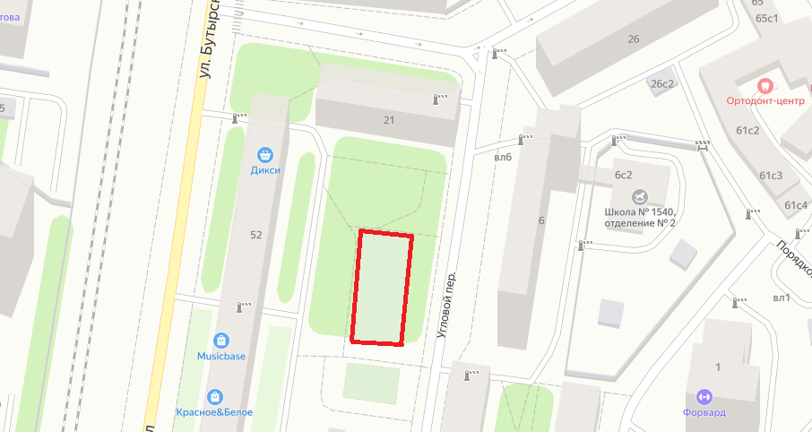
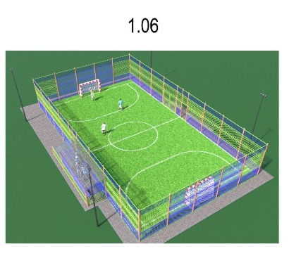
Местоположение спортивной площадки
Бутырский вал ул., д.52
Год благоустройства: 2016 Длина: 39,5 м. Ширина: 18,5 м.
Площадь – 730,8 кв.м.
Тип: 1.06

Slide 2
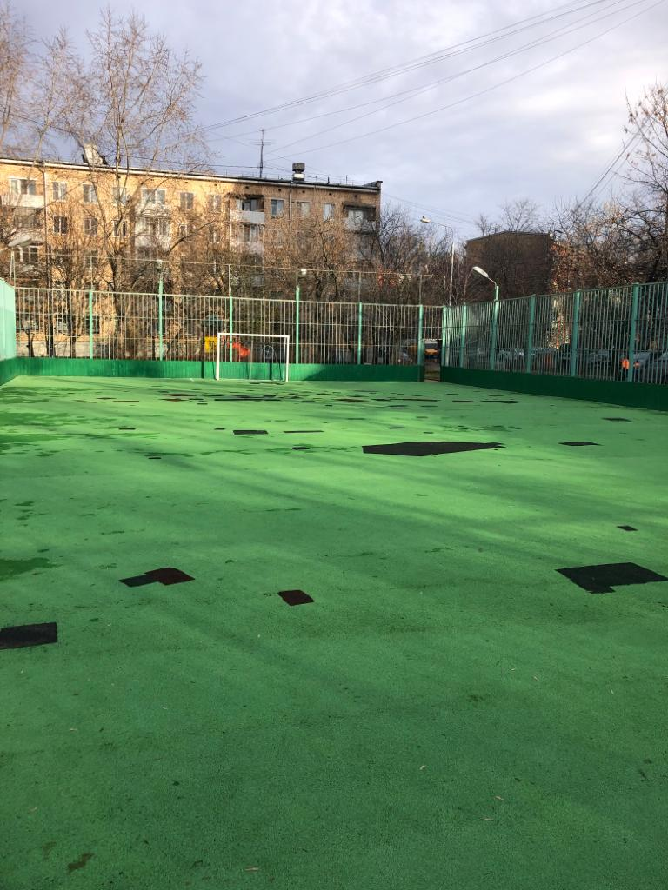
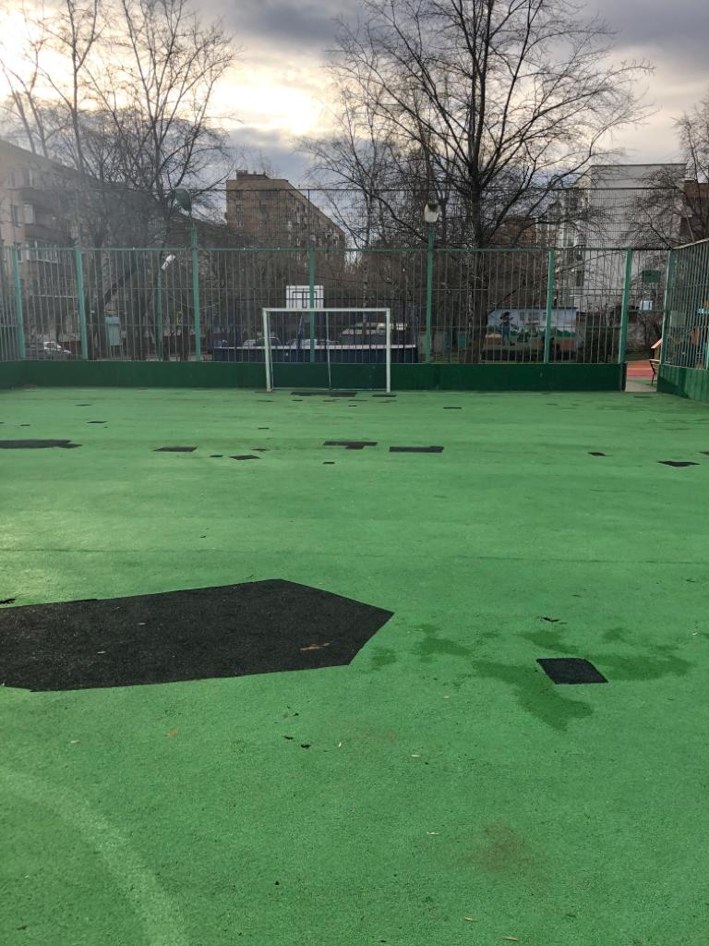
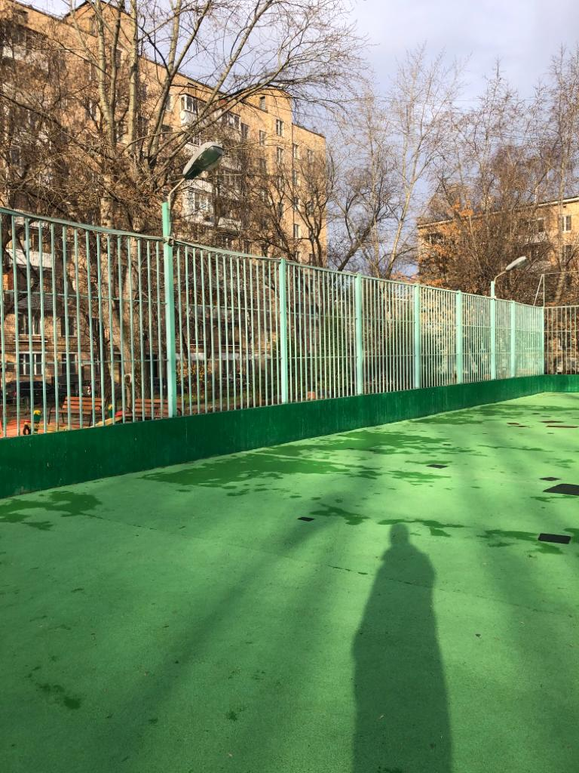
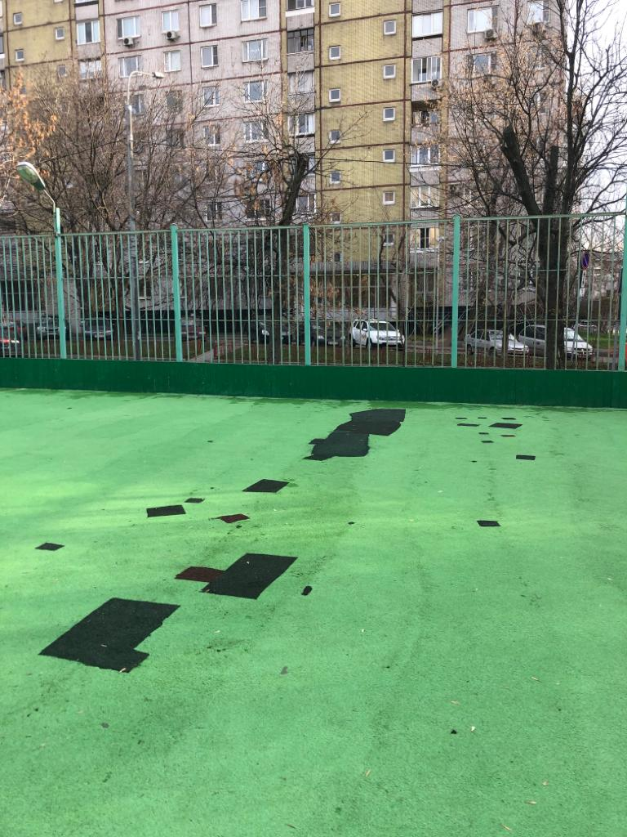
Фото текущего положения

Slide 3
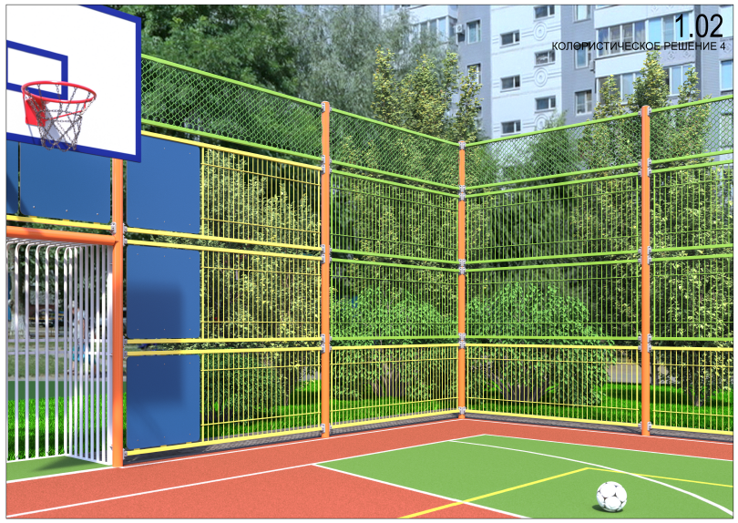
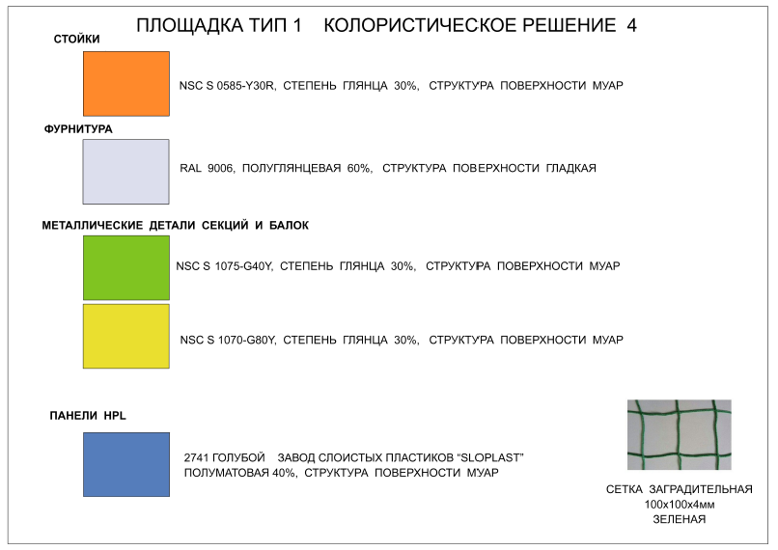
Колористическое №4

